Slide 1
CICLO DE DEBATES DA ESCOLA DE PAIS DO BRASIL

Slide 2
MISSÃO
Ajudar pais, futuros pais e agentes educadores a formar verdadeiros cidadãos.

Slide 3

TEMÁRIO
1. Educar é um Desafio.
2. Valores e Limites na Educação.
3. Pai, Mãe e Agentes Educadores.
4. Educação do Nascimento à Puberdade.
5. Adolescência: O Segundo Nascimento.
6. Sexualidade no Ciclo de Vida da Família.
7. Cidadania e a Cultura da Paz.
Notes:
Há sete encontros iniciamos uma jornada de reflexão ... que todo pai, mãe, avô, avó, tio (a), padrinho (a), professor (a), que se importa com o futuro da criança que ama, com o futuro do seu aluno,... jornada de reflexão sobre a nossa responsabilidade em preparar as pessoas mais importantes da nossa vida, para um mundo que a gente não sabe como vai estar quando eles chegarem a vida adulta. Já paramos pra pensar em como é grande o desafio de ter que preparar um ser humano, para um mundo que você não sabe como vai ser? Pra empregos que você não sabe quais vão ter, pra uma sociedade que você não sabe como vai funcionar? As crianças de hoje terão a nossa idade em 2050. 2060... Como eu preparo elas pra 2050? É difícil imaginar, e mais difícil é preparar ...
Precisamos entender quais habilidades precisamos desenvolver nelas hoje, quais valores precisamos ensinar hoje e que serão essenciais no futuro. Estamos prontos?

Slide 4



CIDADANIA E A CULTURA DA PAZ.

Slide 5
Alguns objetivos
Reflexão sobre a importância do exercício da Cidadania e da Cultura da Paz.
Reflexão sobre Comunicação Não Violenta.
Reflexão sobre as diversas maneiras para deixar um legado, um mundo melhor.
Troca de experiências.

Slide 6
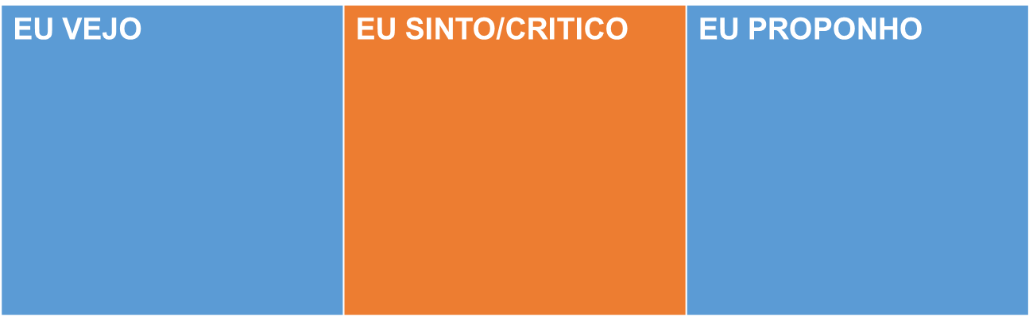
DINÂMICA DO QUADRO
Notes:
Para o coordenador – prepare o material ou solicite para ter em mãos papel e caneta: Papel com o título Cidadania e a Cultura da Paz e três colunas: EU VEJO, EU SINTO/CRITICO e EU PROPONHO
Motivação: O tema proposto para hoje é Cidadania e Cultura da Paz. Elenque rapidamente, tudo o que surgir em sua mente em cada uma das colunas em relação a sua família, relacionamentos ou sociedade. Guarde seu papel. Conversaremos sobre ele no final de nosso círculo.
Ex - Eu vejo (reclamações) eu sinto (impotência/ tristeza) eu proponho ( lista de tarefas)...

Slide 7
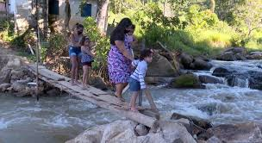
Notes:
Adultos responsáveis pela educação de uma criança ou adolescente são construtores e reparadores incansáveis de pontes, além de serem guias seguros para elas, em diversos tipos de travessia.
A cada momento fazem e doam para elas, o seu melhor, acreditando num futuro em que já adultos, lembrando e revivendo seus exemplos, exercerão seu papel de cidadão responsável por si, por sua família e por um mundo melhor.

Slide 8

Notes:
Vimos que educar é uma semente que se planta entre a potencialidade e a realidade. Todo ser humano nasce com algumas grandes potencialidades e a educação é esse semear para essa realidade. De um lado, um ser humano cheio de potencialidades .. Do outro, a realidade .. Se essa semente EDUCAÇÃO for bem cultivada, cuidada, alimentada - esse potencial vira real, caso contrário vira pó. Quem tem que cultivar essa semente somos nós, pais, juntos com a escola e com todos os envolvidos.
A tarefa de educação dos filhos é da família em 1º lugar e do poder público de forma secundária, se a família não fizer sua parte, a escola não dará conta. (Cortella). A escola é o principal agente parceiro da família.
Temos que continuar aprendendo e ensinando a vida inteira.
Pautados em Valores, no Respeito e nos Limites (direitos e deveres) vamos contribuir para a construção da cidadania e da paz que tanto almejamos.

Slide 9
Compartilhamos até agora muitas ideias e conceitos.
Cite 3 importantes para você: que já usa, ou pensa usar para contribuir com um mundo melhor.
Valores
Limites
Respeito
Saúde
Amizade
Gentileza
Generosidade
Ética
Paz
Notes:
Se na sabedoria dos nossos 100 anos, olhássemos para o mundo que ajudamos a construir a partir das pessoas que amamos ( filhos, afilhados, alunos, sobrinhos ...) do que nos orgulharíamos?
Pedir a participação via chat ou mentimeter e formar a árvore da gratidão.
Contribuo ou quero contribuir para um mundo melhor com ...
www.mentimeter.com – lembrar de programar pergunta e link com antecedência

Slide 10
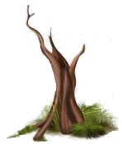
Árvore da gratidão do grupo
Contribuo para formar pessoas e um mundo melhor com:
Notes:
MONTAR PELO MENTIMETER :
Pergunta: Contribuo para formar pessoas e um mundo melhor com ...

Slide 11

RECURSOS DA COMUNIDADE:
conhecer, divulgar, e usar quando preciso
Notes:
Para a superação de dificuldades devemos conhecer e fazer uso dos recursos legais e disponíveis em nossa cidade, em nosso bairro ou comunidade.
Há entidades voltadas para todos os segmentos: saúde, educação, auto estima, profissionalização, violência doméstica, alcoolismo drogas, depressão, distúrbios alimentares....
Quando o círculo for local informar contatos (endereços, telefones, e-mails, sites, etc) dos recursos disponíveis, como:
Delegacia mulher, Conselho tutelar, Conselhos .... , Alcóolicos Anônimos, Neuróticos Anônimos
Essas entidades são importantes para a formação e manutenção de rede de apoio social.
Este grupo, que hoje formamos, pode se manter e se tornar uma fonte de apoio e acolhimento para vocês conversarem, tirarem dúvidas, desabafar... Formar uma comunidade de apoio.

Slide 12
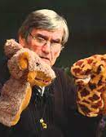
MARSHALL ROSEMBERG:
A comunicação
da girafa e
do chacal
Notes:
Observar o comportamento do ser humano para com seus semelhantes é um enorme e fascinante campo de conhecimento. Podemos aprender muito sobre os homens
através da observação do modo como agem uns com os outros, isto é, através de seu
comportamento. Podemos também dizer que o modo de agir e reagir do ser humano
pode ser comparado ao de alguns animais. Gosto muito da metáfora usada por Marshall B. Rosenberg (1999), fundador da CNV- Comunicação Não Violenta, sobre a girafa e o chacal ilustra claramente esse comportamento. ( ler ...)
“Essa é a metáfora sobre a girafa e o chacal, e ela pode ser usada para demonstrar como nossas palavras, ações e intenções contribuem para nos conectar com a vida, ou como podem nos alienar dela; é muito eficiente para nos ajudar a refletir sobre a complexidade da comunicação humana. Os chacais são animais dotados de uma energia frenética, rápida, cortante e, portanto, representativos de uma forma de relacionamento caótica: quando um rosna e mostra os dentes, o outro responde da mesma forma; estão comunicando um ao outro que não querem conversa, que não aceitam outro em seu território, e que o defenderão a qualquer preço; não sabem, ou não querem negociar, e comunicam-se sempre pela agressividade. Por sua vez a girafa, entre todos os mamíferos terrestres, é o animal que possui o maior coração: talvez ele tenha que ser tão grande para conseguir levar o sangue através de seu imenso pescoço até o cérebro! Donas de um coração tão grande, a ideia é a de que as “girafas” ouvem com o coração, sem fazerem julgamentos de valor: apenas observam com empatia e uma presença afetuosa tudo aquilo que as cerca. Seu longo pescoço poderia representar a visão, ou a capacidade de ver claramente o que realmente é importante na questão que observa, através de várias perspectivas. Comunicar-se “como uma girafa” significa levantar o pescoço a uma altura em que se pode ver o que há por trás das palavras que possam nos parecer ofensivas: quais seriam as necessidades daquela pessoa que não estão sendo atendidas, e que assim a fazem comunicar-se daquela forma violenta e agressiva.
Todo comportamento é uma escolha. Nós escolhemos, o modo como ouvimos, as interpretações que damos ao que ouvimos, e como respondemos aquilo que ouvimos, ou pensamos que ouvimos. E também podemos compreender que os nossos comportamentos são pura e simplesmente estratégias para satisfazer necessidades. Assim, sempre nos comunicamos buscando suprir alguma necessidade. A forma pela qual o fazemos depende de quanto estamos cientes do motivo, e da necessidade de estarmos fazendo o que estamos fazendo.”
( REFLEXÕES SOBRE BOAS PARCERIAS: WATZLAWICK, ROSENBERG, MATURANA E A COMUNICAÇÃO HUMANA-
Regina Célia Simões De Mathis - veja o artigo completo no site: http://escoladepaisgrandefloripa.org.br/ )

Slide 13
Reflexões compartilhadas
Um olhar para si:
Em família, sou girafa, ou chacal?
Já se sentiu julgado de forma errada?
Um olhar para o outro:
Conhece alguém com comportamento de chacal?
Já pensou porque ele age dessa forma?

Slide 14
partes do processo DA CNV
Observação
Sentimentos
Necessidades
Pedidos
Notes:
Primeiramente, observamos o que está de fato acontecendo numa situação. O objetivo é ser capaz de articular essa observação sem fazer nenhum julgamento ou avaliação.
Segundo, identificamos como nos sentimos ao observar aquela ação
Em terceiro lugar, reconhecemos quais de nossas necessidades estão ligadas aos sentimentos que identificamos aí. Temos consciência desses três componentes quando usamos a CNV para expressar clara e honestamente como estamos.
Aí continuamos para utilizar a quarta informação, o pedido.
O outro aspecto dessa forma de comunicação consiste em receber aquelas mesmas quatro informações dos outros.
As ações concretas que estamos observando e que afetam nosso bem- estar;
Como nos sentimos em relação ao que estamos observando;
As necessidades, valores, desejos etc. que estão gerando nossos sentimentos;
As ações concretas que pedimos para melhorar nossa comunicação.

Slide 15
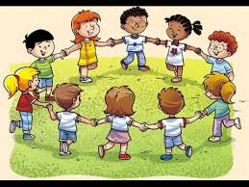
Dinâmica de Grupo e
Convite à Ação

Slide 16
Dinâmica de Grupo
Colocar nova letra numa melodia conhecida (cantigas de roda, músicas infantis).
A letra deverá conter palavras importantes ouvidas nos Círculos e que ficaram marcadas para o grupo.
Se o grupo preferir, pode apresentar um texto em forma de poema, notícia, acróstico, poesia ou resumo dos conteúdos apresentados.
Notes:
Exemplos de melodias conhecidas: Ciranda cirandinha; atirei um pau no gato; dá um pulo vai pra frente...
Dicas importantes:
escolher músicas infantis reconecta a criança interior de cada um e traz alegria e leveza a este último encontro;
evitar hinos religiosos (nem todos podem conhecer e exclui alguns);
Colocar a letra no chat quando for apresentar ao grupo todo.
Caso o grupo prefira, pode trocar a forma de apresentar por um texto em forma de poema, notícia, acróstico, poesia ou resumo.

Slide 17
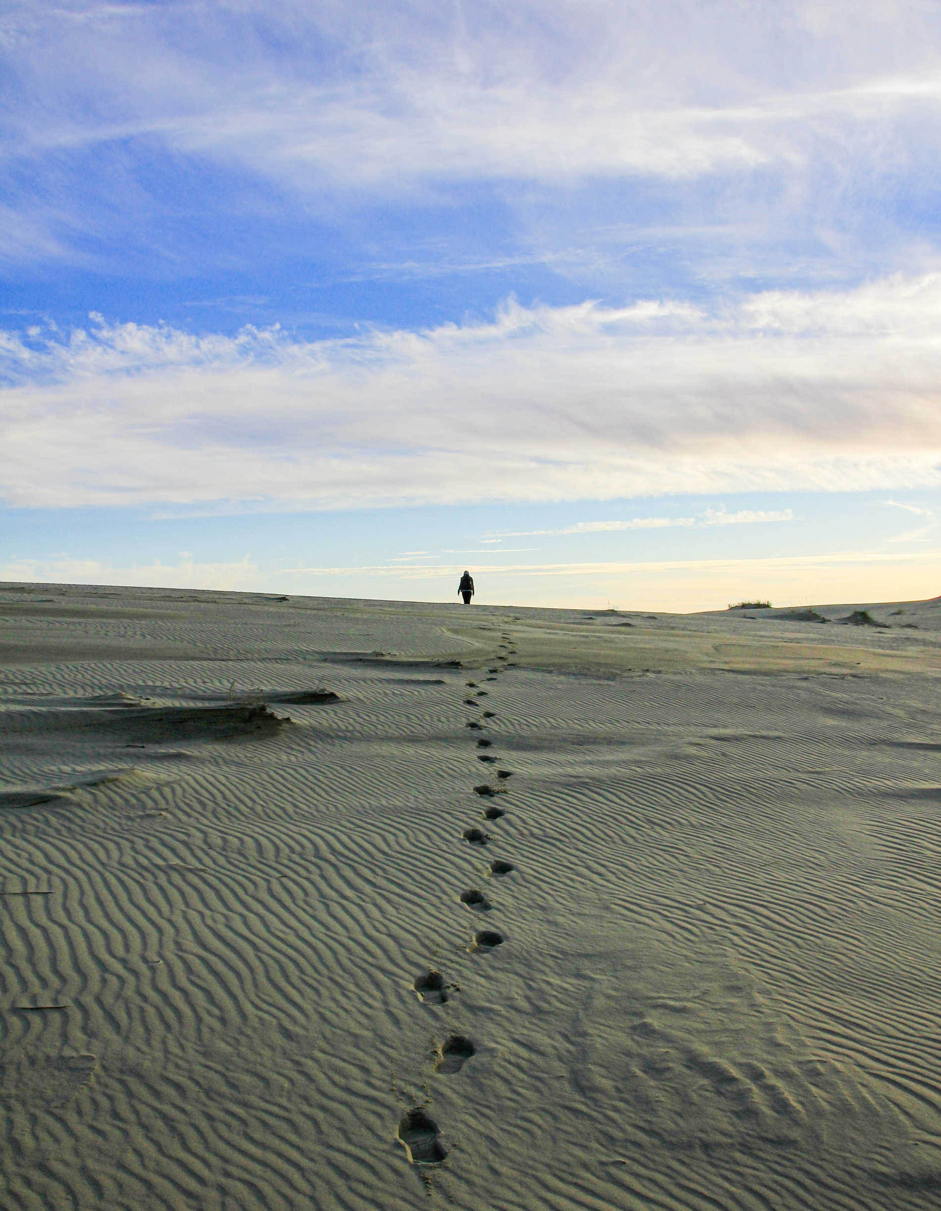
CONCLUSÃO:
Sou parte importante no mundo!
O que faço, ou deixo de fazer, deixará marcas.

Slide 18
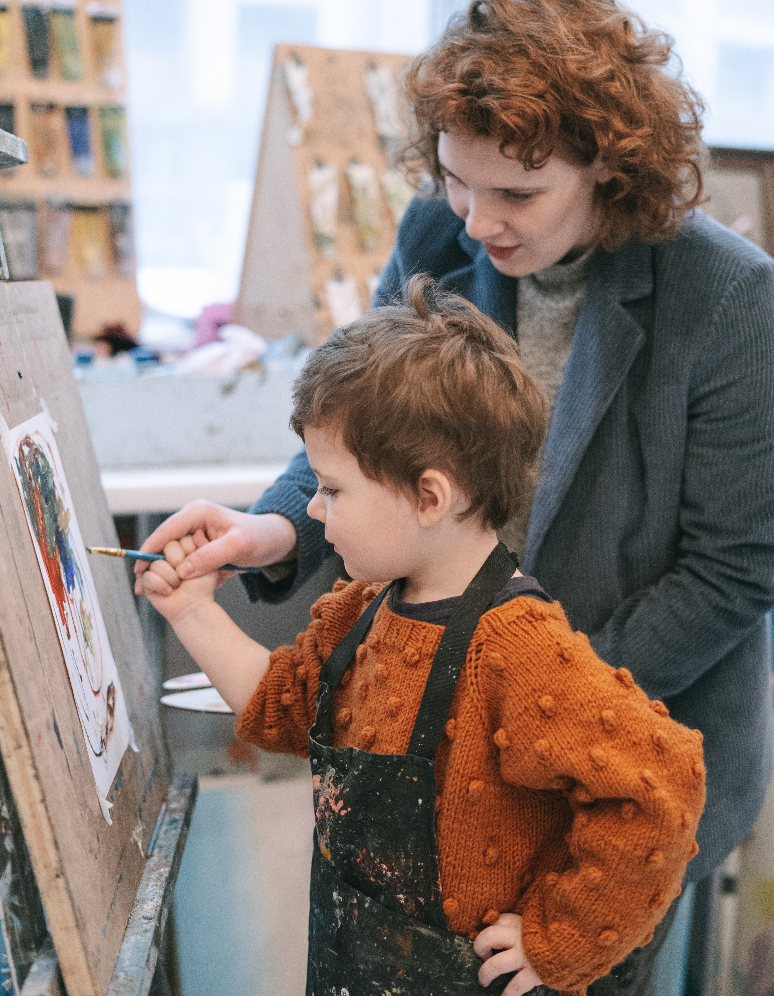
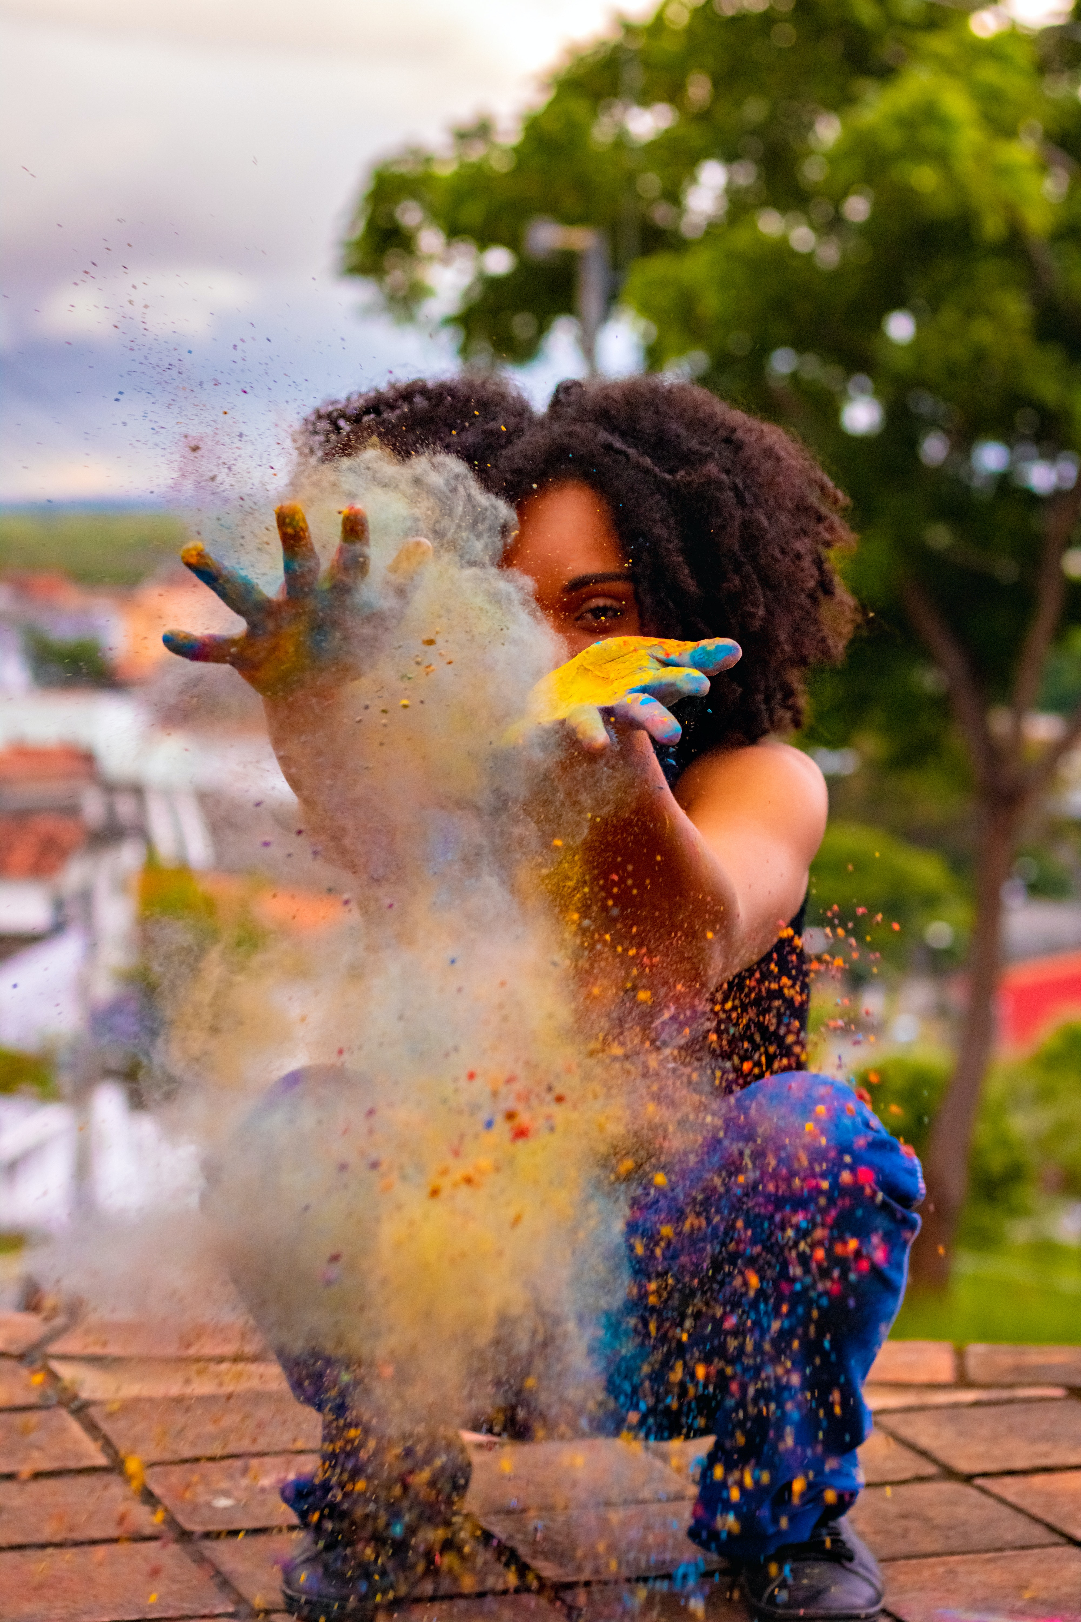
CONCLUSÃO
Qual a marca que eu deixarei?
Como eu gostaria de ser lembrado?
O que eu faço para isso acontecer?
Contribuo para tornar o lugar em que eu vivo um pouco melhor?

Slide 19
Convite à ação
Notes:
Após vermos o conteúdo, trabalharmos em grupo/ trocarmos experiência, revejam suas anotações. A partir de agora, tenham este compromisso, execute as propostas anotadas.

Slide 20

PARABÉNS!!!
VOCÊ CHEGOU AO FINAL!
É MAIS UM ADULTO COMPROMETIDO COM AS FAMÍLIAS, COM A EDUCAÇÃO, E TAMBÉM COM SEU AUTOCONHECIMENTO
NÓS, DA EPB, ESTAREMOS SEMPRE AQUI PARA CONVERSAR E ACOLHER SUAS DÚVIDAS.
AGORA É O SEU MOMENTO!
APROVEITE!!!
Notes:
FORMATURA e Certificado

Slide 21
OBRIGADO(A)!
Coordenador:
Equipe:

